Slide 1
Вероятности
Выбора?..

Slide 2
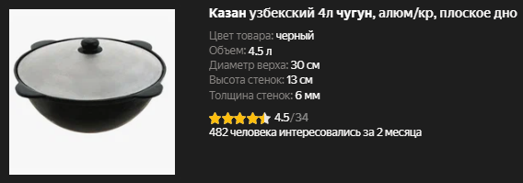
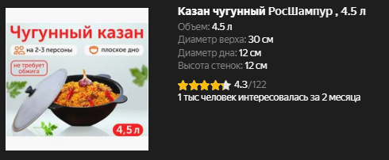
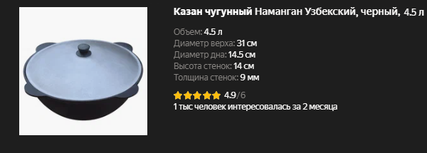
Небольшой интерактив.
Что бы взяли вы?

Slide 3
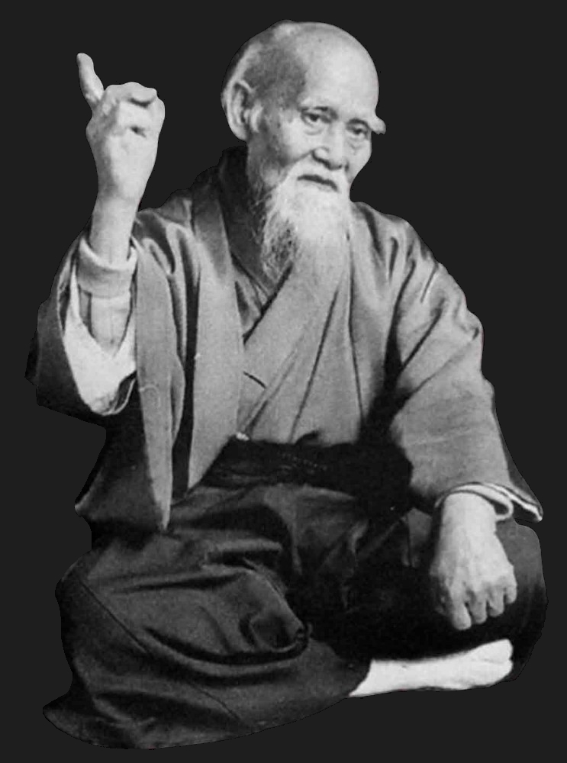
Поэтому для будущей простоты можно убрать незначительную информацию, оставив лишь отзывы других людей.
..Результат не так важен,
как сам процесс выбора...

Slide 4

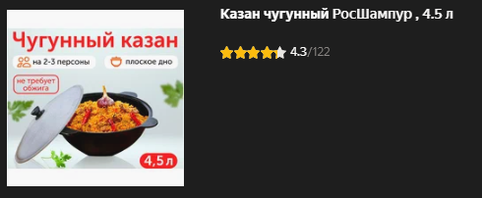

Попробуем рассмотреть лишь одну опцию.
Сложность в том, что мы не знаем, как взвешена наша игральная кость.

Slide 5
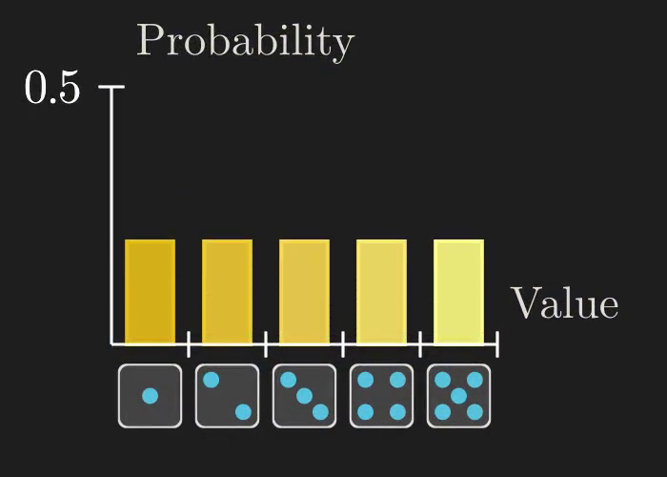
У рассматриваемого объекта – 122 события.
Каждое из событий – бросок одной и той же взвешенной пятигранной игральной кости.
Для начала будет проще показать ожидаемые данные при известной [и простой] модели распределения.

Slide 6


Пусть произошло два события-броска. Тогда несложно будет составить таблицу сумм бросков.
Из полученной таблицы можно составить диаграмму, показывающую вероятность получения данных сумм.

Slide 7
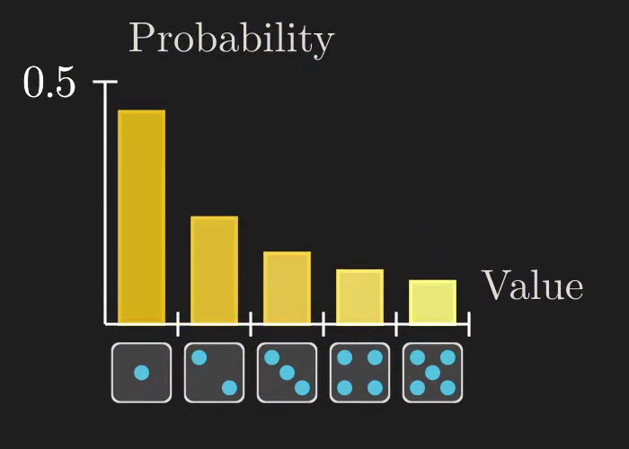

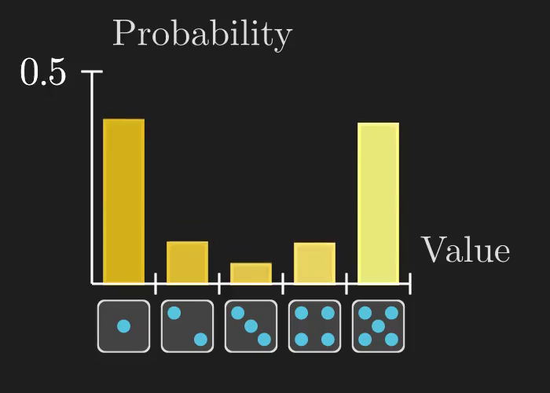
Но есть ли другой способ получить подобный результат?
К примеру, если распределение будет неравномерным?
Или же два разных распределения?

Slide 8
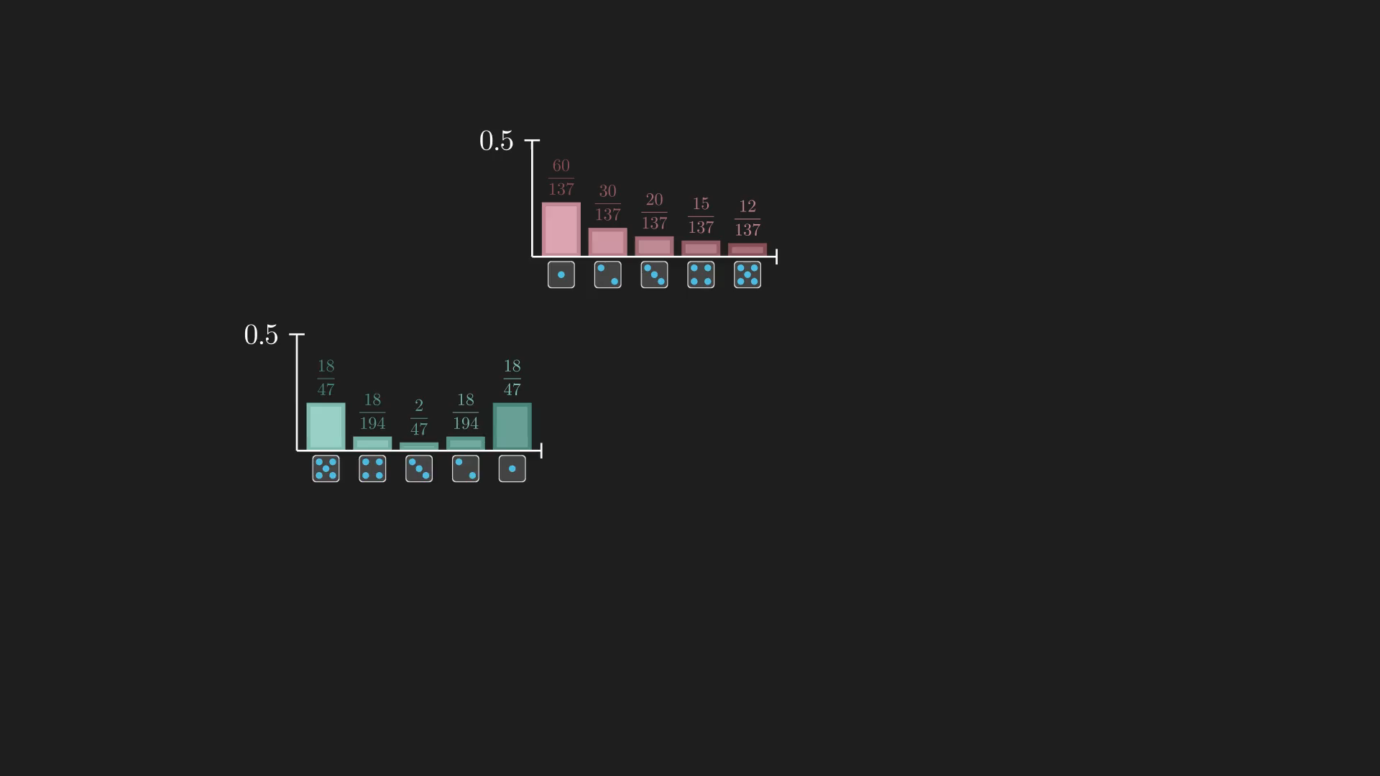

Операция
«Свертка» или «Конволюция»
(дискретная)
Финальные значения – примерные.

Slide 9
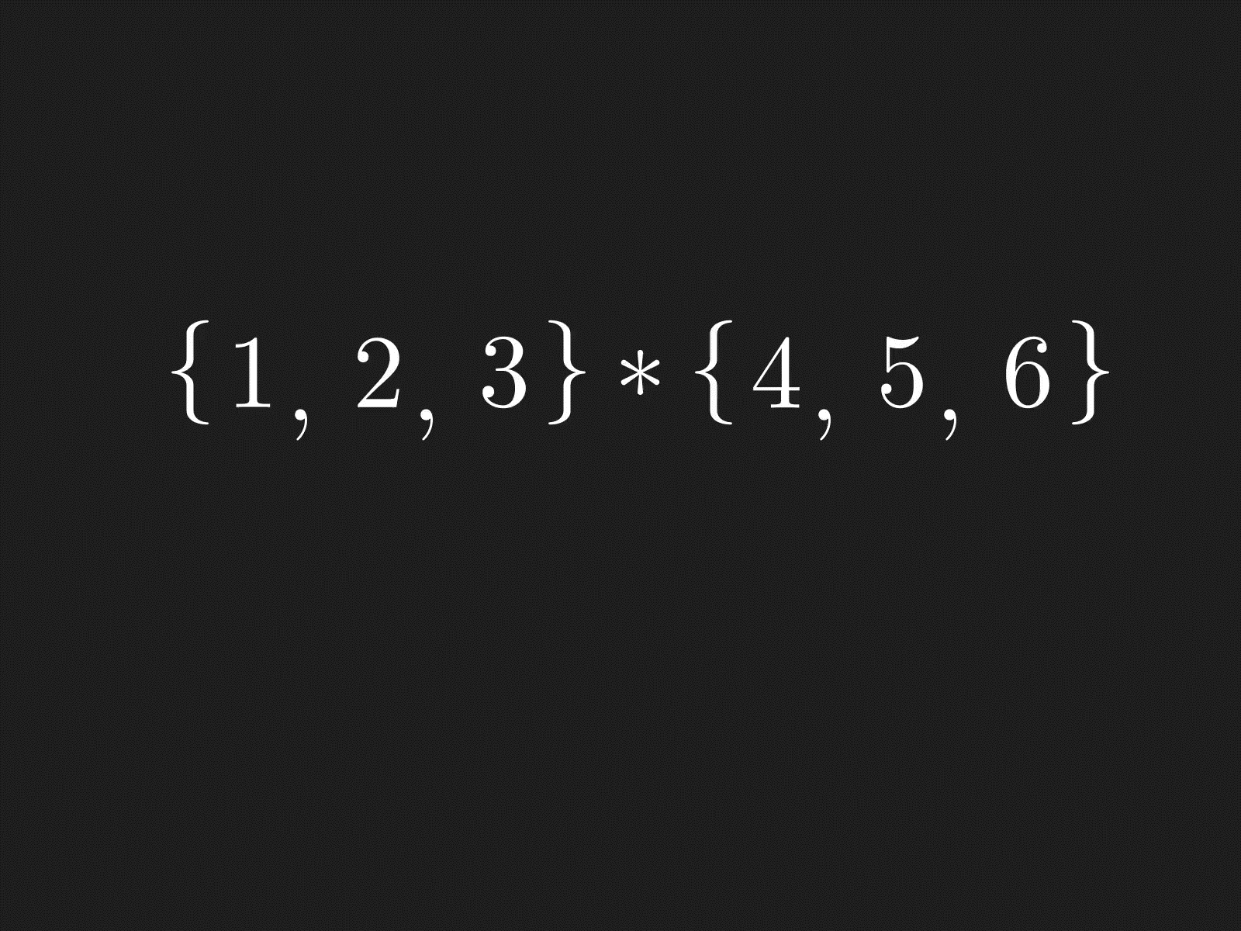


Операция «Ы»
«Дискретная Свертка»
Если попробовать раскрыть формулу для нашего примера, то она может выглядеть так:
На еще одном примере:
где a, b – множества значений.

Slide 10



Операция «Ы»
«Дискретная Свертка»
Коммутативность (перестановка)
Линейность
У свертки также есть несколько полезных свойств:
Ассоциативность
Что ж, вернемся к нашим баранам

Slide 11


Операция «Ы»
«Дискретная Свертка»
В нашем случае, к одному и тому же множеству из пяти неизвестных значений применится свертка 121 раз:
И здесь нам помогает… (играют фанфары)
Центральная предельная теорема
Используем ассоциативное свойство и упростим выражение, делая его итерационно:

Slide 12
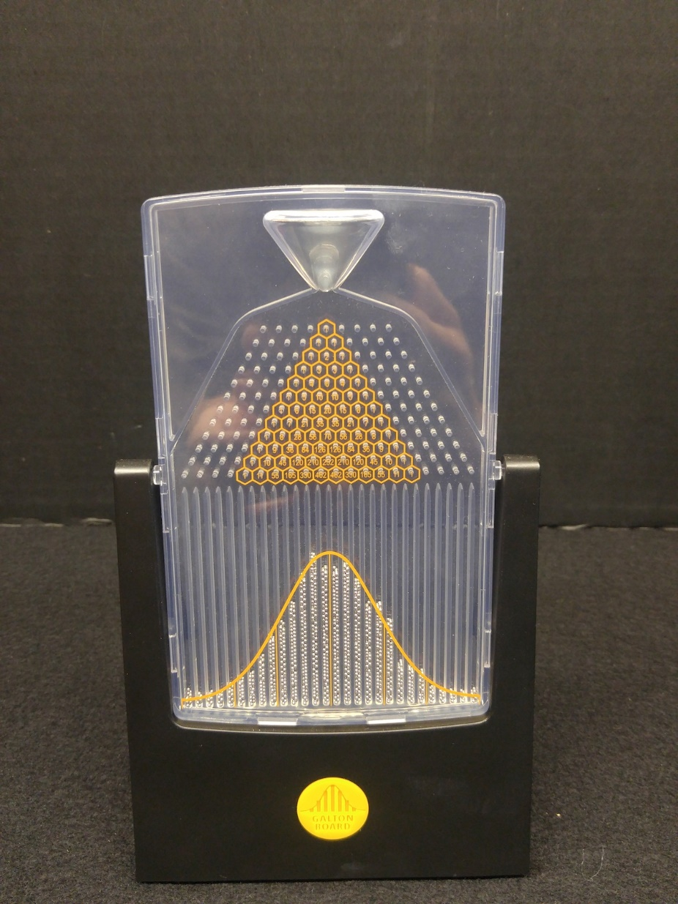
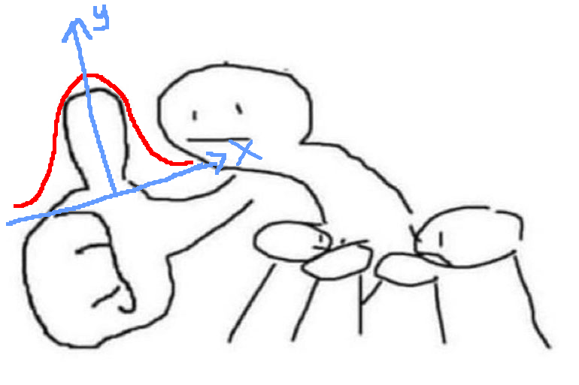
ЦПТ или Центральная предельная теорема гласит, что сумма достаточно большого количества случайных величин, имеющих примерно одинаковые масштабы, будет иметь распределение, близкое к нормальному.
Это же практически то, что и в нашей задаче!
Надо лишь откорректировать пару моментов.
Выделим же главное:
Величин надо достаточно много
Величины независимы друг от друга
Величины имеют примерно одинаковые масштабы
А еще величины должны быть независимы друг от друга.

Slide 13
Разберемся с тем, как понять, достаточно ли взято величин.
Но надо - значит НАДО.
С этим нам поможет Неравенство Берри - Эссеена
Оно очень страшное и показывать его неподготовленному зрителю очень опасно.
Я сам разбираюсь с ним уже 3 дня и нихрена не понимаю.

Slide 14

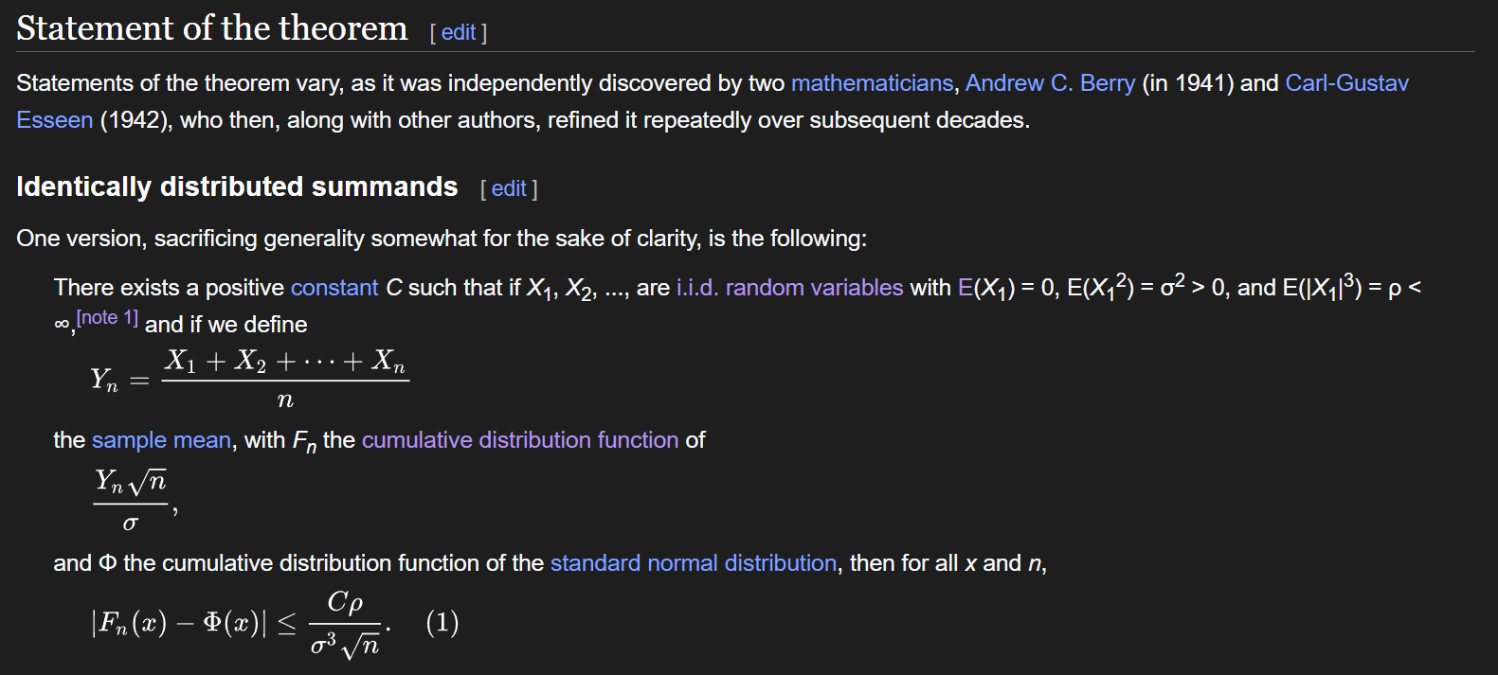
Ужасающе, да?
Это можно не запоминать.
Разберемся по частям

Slide 15


Вначале понятия:
E(X^{n}) – n-тый момент случайной величины X.
Момент – числовая характеристика распределения.
Считается эта вещь несложно, пугает лишь ее запись:

Slide 16



Разберем на нашем примере:
В нашем случае варианты могут быть посчитаны по пальцам. Также работает и с матожиданием E(X)
И это очевидно не так.
Поэтому наше распределение должно быть «отцентровано»:

Slide 17



Разберем на нашем примере:
Так то сигмой без квадрата называют стандартное отклонение.
У дискретного конечного распределения больше чем с одним членом:

Slide 18




Разберем на нашем примере:
На деле коэффициентом асимметрии называют:
У нас опять же конечное ρ_{k}, так что:

Slide 19


Slide 20



Теперь нам нужно Кумулятивное распределение
Ну мы и пришли к нашему:

